Slide 1
ЗДВР М М Мухаммадиева
ВСЕРОССИЙСКИЙ
ЕДИНЫЙ УРОК «ГТО»

Slide 2
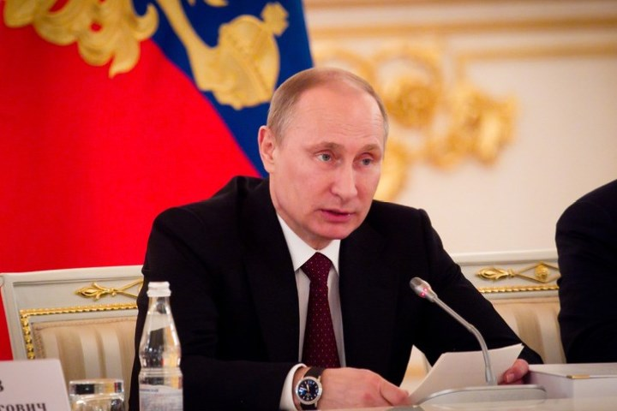
24 марта 2014 года президент России Путин В. В. подписал указ о возрождении программы ГТО.

Slide 3
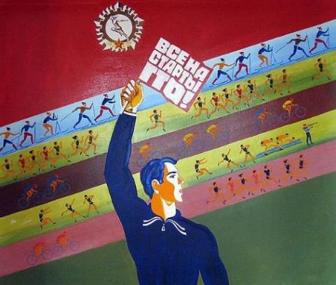
Что такое ГТО?
«Готов к труду и обороне» (ГТО) —
программа физкультурной подготовки, поддерживаемая государством.

Slide 4
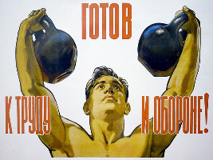


История ГТО
Система ГТО была принята в 1931 году.
Программа ГТО состояла из 2 частей:
«Будь готов к труду и обороне СССР» (БГТО) для школьников 1—8-х классов (4 возрастные ступени) | ГТО для учащихся и населения старше 16 лет (3 ступени).

Slide 5
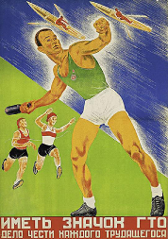
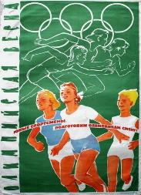
История ГТО
Ступень | Возраст
I ступень — «Смелые и ловкие» | 10—11 и 12—13 лет
II ступень — «Спортивная смена» | 14—15 лет
III ступень — «Сила и мужество» | 16—18 лет
IV ступень — «Физическое совершенство» | мужчины 19—28 и 29—39 лет, женщины 19—28 и 29—34 лет
V ступень — «Бодрость и здоровье» | мужчины 40—60 лет, женщины 35—55 лет
Просуществовала программа ГТО до 1993 года.

Slide 6
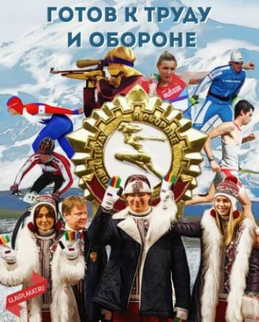

ГТО – XXI век
Цель комплекса – увеличение продолжительности жизни населения с помощью систематической физической подготовки.
Задача – массовое внедрение комплекса ГТО, охват системой подготовки всех возрастных групп населения.

Slide 7
ГТО – XXI век
Ступень | Возраст
1 ступень — | Мальчики и девочки от 6 до 8 лет
2 ступень — | Мальчики и девочки от 9 до 10 лет
3 ступень — | Мальчики и девочки 11 до 12 лет
4 ступень — | Юноши и девушки от 13 до 15 лет
5 ступень — | Юноши и девушки от 16 до 17 лет
6 ступень — | Мужчины и женщины от 18 до 29 лет
7 ступень — | Мужчины и женщины от 30 до 39 лет
8 ступень — | Мужчины и женщины от 40 до 49 лет
9 ступень — | Мужчины и женщины от 50 до 59 лет
10 ступень — | Мужчины и женщины от 60 до 69 лет
11 ступень — | Мужчины и женщины старше 70 лет
Принципы:
добровольность и доступность;
медицинский контроль;
учёт местных традиций и особенностей.

Slide 8





Виды испытаний
Сохранили |  | Добавили
подтягивание | отжимание | челночный бег
прыжки в длину с разбега или с места толчком двумя ногами | стрельба | рывок гири массой 16 кг (от 18 лет и старше)
бег на лыжах или кросс по пересеченной местности (для бесснежных районов страны | метание теннисного мяча на расстояние | наклоны вперёд из положения стоя с прямыми ногами
туристский поход на 5-15 км с проверкой туристских навыков, включая ориентирование на местности по карте и компасу, разжигание костра и способы преодоления препятствий |  | скандинавская ходьба

Slide 9
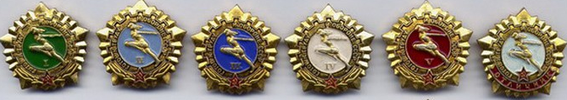
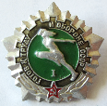
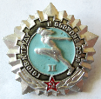

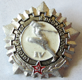
В прошлом было:
Значки ГТО
2 вида значков:
Золотой
Серебряный

Slide 10



Сейчас в России:
Значки ГТО
3 вида значков:
Золотой
Серебряный
Бронзовый

Slide 11
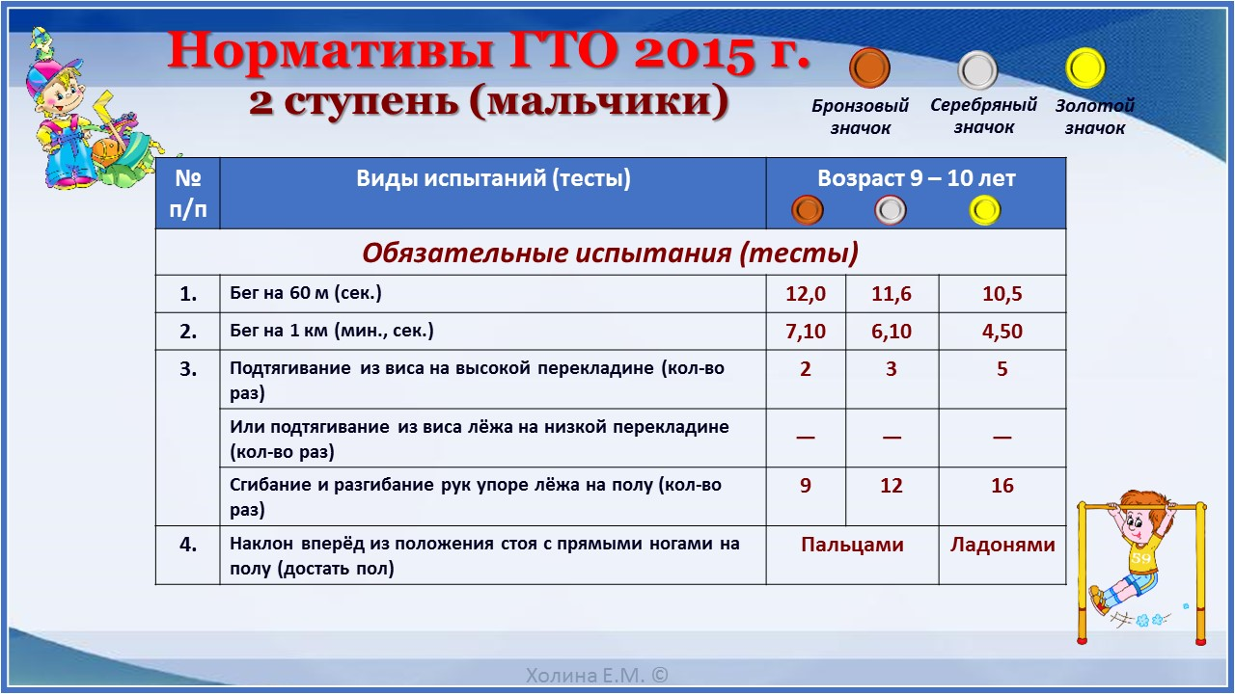

Slide 12
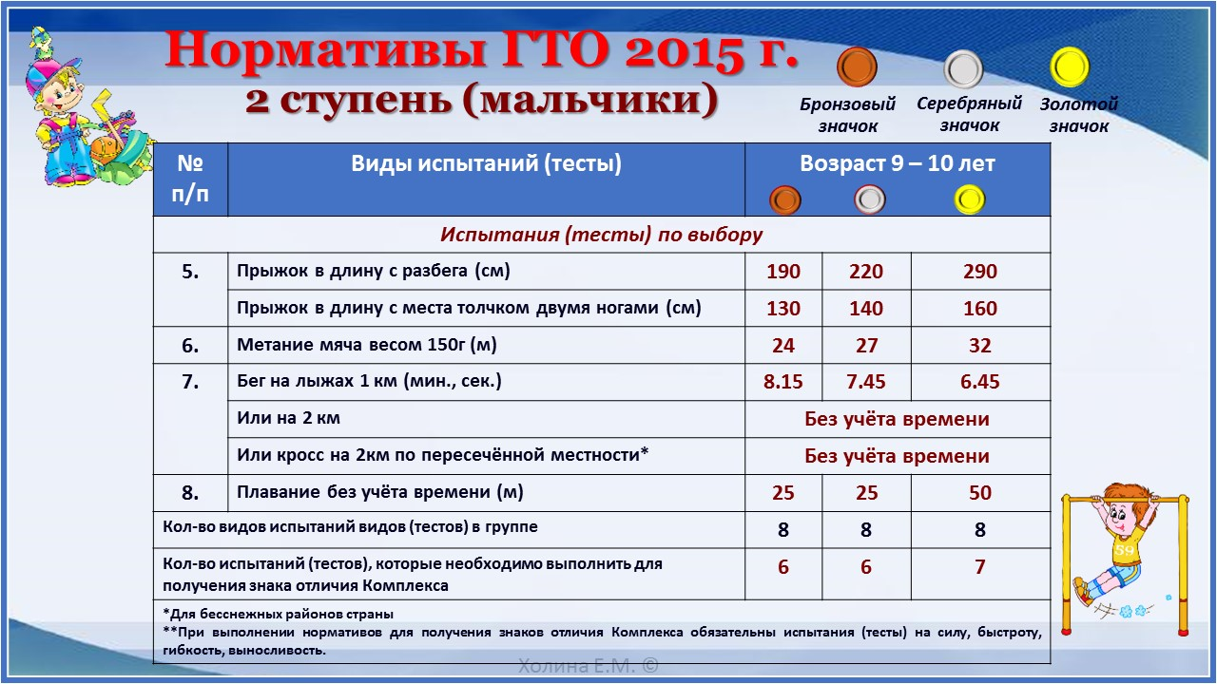

Slide 13
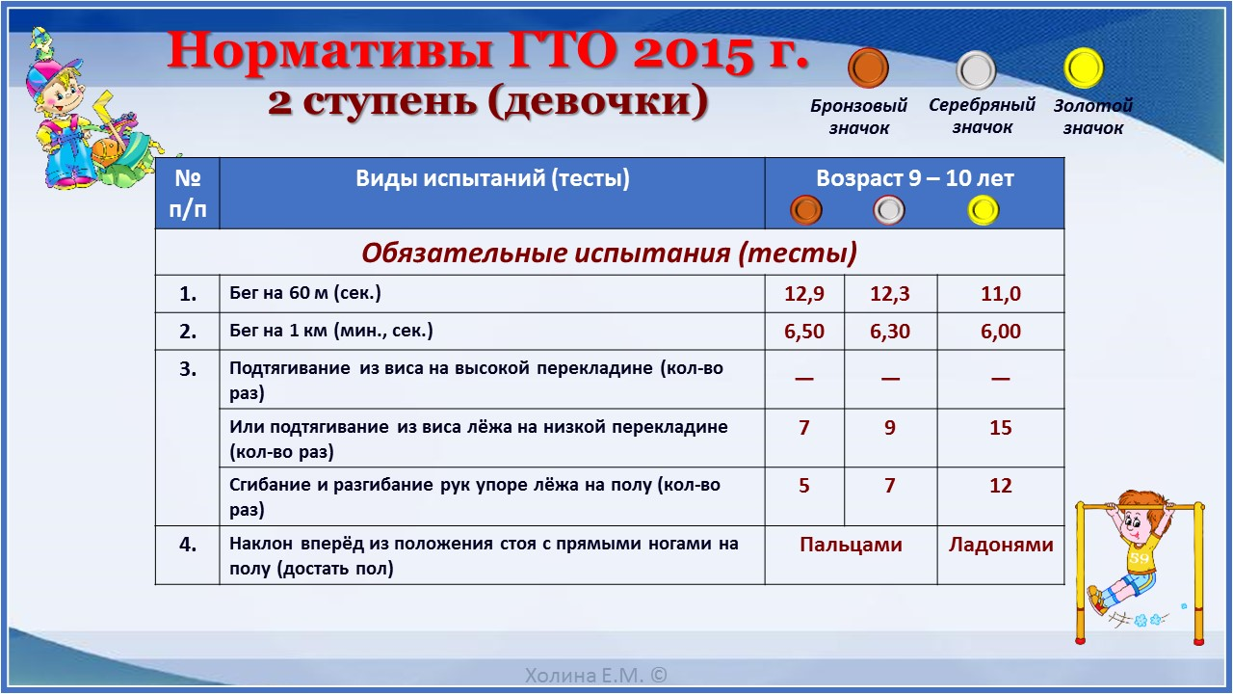

Slide 14
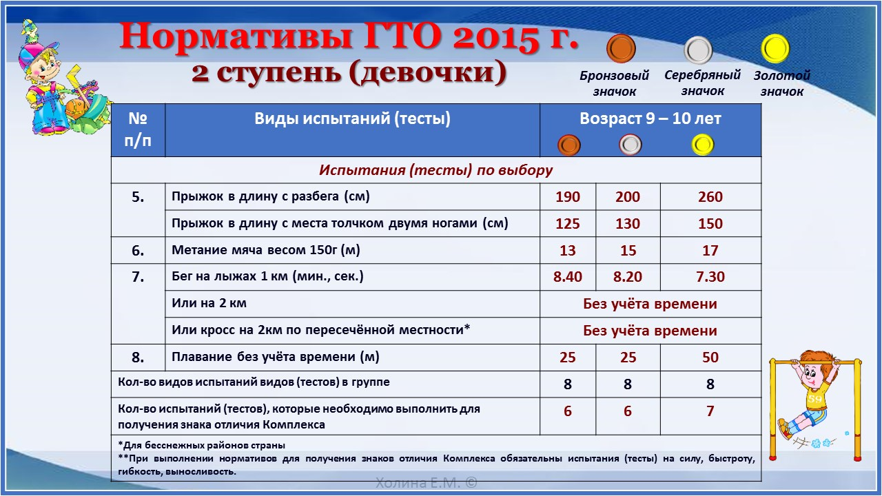

Slide 15
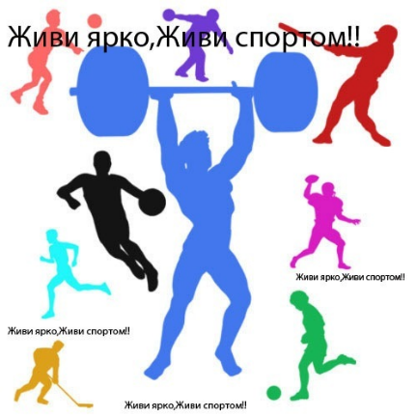

ТВОРЧЕСКИЙ КОНКУРС
«Я рисую ГТО»

Slide 16
Сдать ГТО совсем непросто,
Ты ловким, сильным должен быть,
Чтоб нормативы победить,
Значок в итоге получить.
Пройдя же все ступени вверх -
Ты будешь верить в свой успех.
И олимпийцем можешь стать,
Медали точно получать!

Slide 17


Slide 18
Информационные источники
Автор шаблона – Холина Е. М., учитель начальных классов МБОУ «СОШ №50» г. Калуги
Источники для шаблона:
Титульный слайд - http://player.myshared.ru/763548/data/images/img0.jpg
Фон - http://dc727.4shared.com/img/8iMTPlR0/s3/12b20807ce8/business_ppt_background.jpg
Картинки на слайдах:
http://s4.pic4you.ru/y2014/08-13/12216/4543908.png
http://infourok.ru/images/doc/197/225428/hello_html_m642f8344.png
http://orenburg.bezformata.ru/content/image87458766.png
http://infourok.ru/images/doc/198/226036/hello_html_5c71c904.png
http://www.playcast.ru/uploads/2014/03/25/7984879.png
http://pavliv.ucoz.ua/Batkam/99f98b4f.png
http://img0.liveinternet.ru/images/attach/c/2/73/511/73511256_28.png
http://www.59-ka.iptv.by/images/denzdor1.png
http://zmidetsad1.nethouse.ru/static/img/0000/0002/2825/22825864.jf3fcsxouu.W665.png
http://s3.pic4you.ru/allimage/y2014/01-08/12216/4106161-thumb.png
Источники информации:
https://ru.wikipedia.org/wiki/%D0%93%D0%BE%D1%82%D0%BE%D0%B2_%D0%BA_%D1%82%D1%80%D1%83%D0%B4%D1%83_%D0%B8_%D0%BE%D0%B1%D0%BE%D1%80%D0%BE%D0%BD%D0%B5_%D0%A1%D0%A1%D0%A1%D0%A0
http://www.sportobzor.ru/a-vy-znaete/istoriya-gto-v-sssr.html
http://www.gto-normy.ru/normy-gto-dlya-shkolnikov/
http://gto-normativy.ru/tablica-normativov-gto-2014/
http://olimp.kcbux.ru/Raznoe/gto/ispytaniy/001-isp-beg.html
Стих - http://www.school2-sayansk.narod.ru/gto.htm

Slide 19
Информационные источники
Иллюстрации на слайдах:
Путин В. В. - http://s.newslab.ru/photoalbum/7053/78545.jpg
3 слайд - http://doofsc.sarg.obr55.ru/files/2015/04/KMO_111307_05625_1_t218_103057.jpg
4 слайд - http://dmitrovets.ru/upload/resize_cache/iblock/a00/300_0_1/a0011759eedd819aff2acbd0ce5700c9.jpg
http://moi-portal.ru/uploads/images/00/00/02/2014/10/24/99296d.jpg
http://www.odnako.org/i/335_245/blogs/24481/putin-predlozhil-vozrodit-kompleks-gto-1482-24481.jpg
5 слайд - http://pskov.bezformata.ru/content/image76291972.jpg
http://glavcom.ua/media/o-00114972-g-00002514.jpg
6 слайд - http://stv24.tv/wp-content/uploads/2014/09/%D0%93%D0%A2%D0%9E_1.jpg
http://надэм.рф/uploads/2015/06/10/14339306177048753.png
8 слайд - http://olimp.kcbux.ru/Raznoe/gto/ispytaniy/001-isp-beg-001.png
http://olimp.kcbux.ru/Raznoe/gto/ispytaniy/009-isp-plavonie-001.png
http://olimp.kcbux.ru/Raznoe/gto/ispytaniy/010-isp-lyju-000.png
http://olimp.kcbux.ru/Raznoe/gto/ispytaniy/011-isp-strelba-001.png
http://www.livekuban.ru/upload/iblock/5aa/5aa5dfcfa89dbabdd100a9cfcf13ac9a.jpg
9 слайд - http://s00.yaplakal.com/pics/pics_original/1/3/9/2909931.jpg
http://www.allfaler.ru/images/stories/Znaks/SSSR/Vedomstvo/Obshestv_Org/GTO/set_gto_1.png
http://www.allfaler.ru/images/stories/Znaks/SSSR/Vedomstvo/Obshestv_Org/GTO/set_gto_2.png
http://www.from-ussr.com/images/product_images/popup_images/41_0.jpg
http://www.allfaler.ru/images/stories/Znaks/SSSR/Vedomstvo/Obshestv_Org/GTO/set_gto_4.png
10 слайд - http://www.gto-normy.ru/wp-content/uploads/2014/09/zolotoy-znachok-gto.png
http://www.gto-normy.ru/wp-content/uploads/2014/09/serebryanyy-znachok-gto.png
http://www.gto-normy.ru/wp-content/uploads/2014/09/bronzovyy-znachok-gto.png
15 слайд - http://www.gkvr.ru/userfiles/Image/Samara/dacha_promo/Deviz_BB.jpg

